Slide 1
Dopravná výchova
Mgr. Mariana Baranová

Slide 2
História
Číslovanie značiek sa takmer s každou novou vyhláškou mení, i keď základné princípy zostávajú od roku 1976 dlhodobo rovnaké.

Slide 3
Rozdelenie dopravných značiek
Zvislé dopravné značky
Vodorovné dopravné značky

Slide 4
Zvislé dopravné značky
Výstražné značky
Značky upravujúce prednosť v jazde
Zákazové značky
Príkazové značky
Informatívne, prevádzkové, smerové a iné značky
Informatívne smerové značky
Informatívne iné značky
Dodatkové tabuľky (vzory)

Slide 5

Zvislé dopravné značky

Slide 6
Vodorovné dopravné značky
Vodorovné dopravné značky sú namaľované bielymi, žltými, zelenými alebo červenými čiarami na ploche vozovky alebo chodníka.

Slide 7
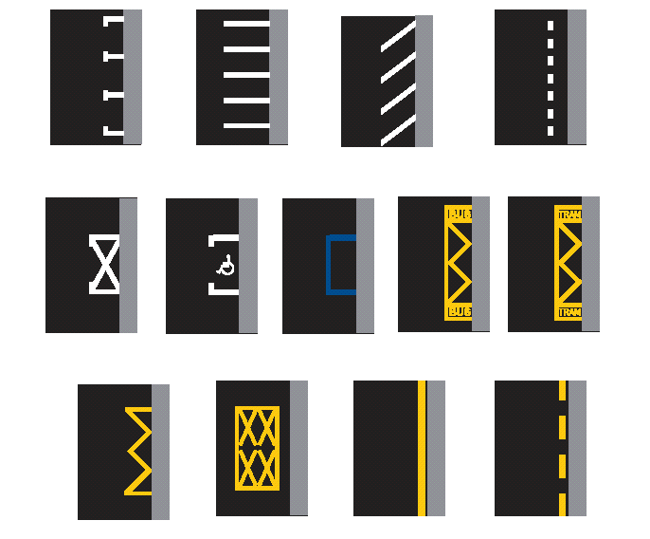
Vodorovné dopravné značky

Slide 8
Dopravné zariadenia
Dopravný kužeľ
Semafor
Vodiaca doska

Slide 9
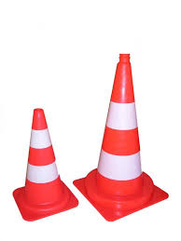
Dopravný kužeľ
Dopravný kužeľ označuje miesto, kde vodič nesmie so svojím vozidlom vojsť a ani poškodiť alebo vyvrátiť kužeľ.

Slide 10
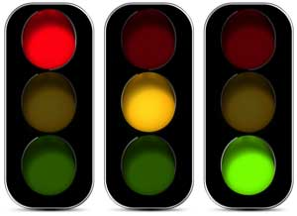
Semafor

Slide 11
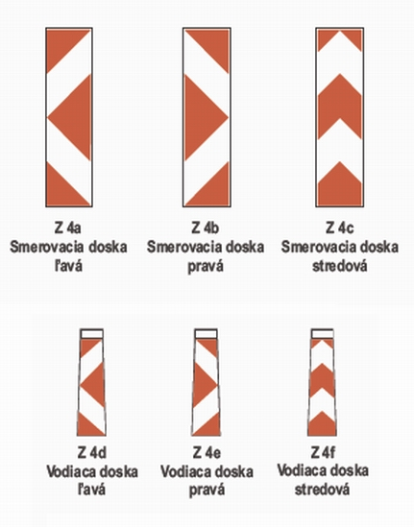
Vodiaca doska
Vodiaca doska usmerňuje premávku v smere sklonu šikmých pruhov.

